Slide 1
INFRAESTRUCTURA EDUCATIVA RESILIENTE
DR. LUIS MANUEL GARCIA MORENO

Slide 2
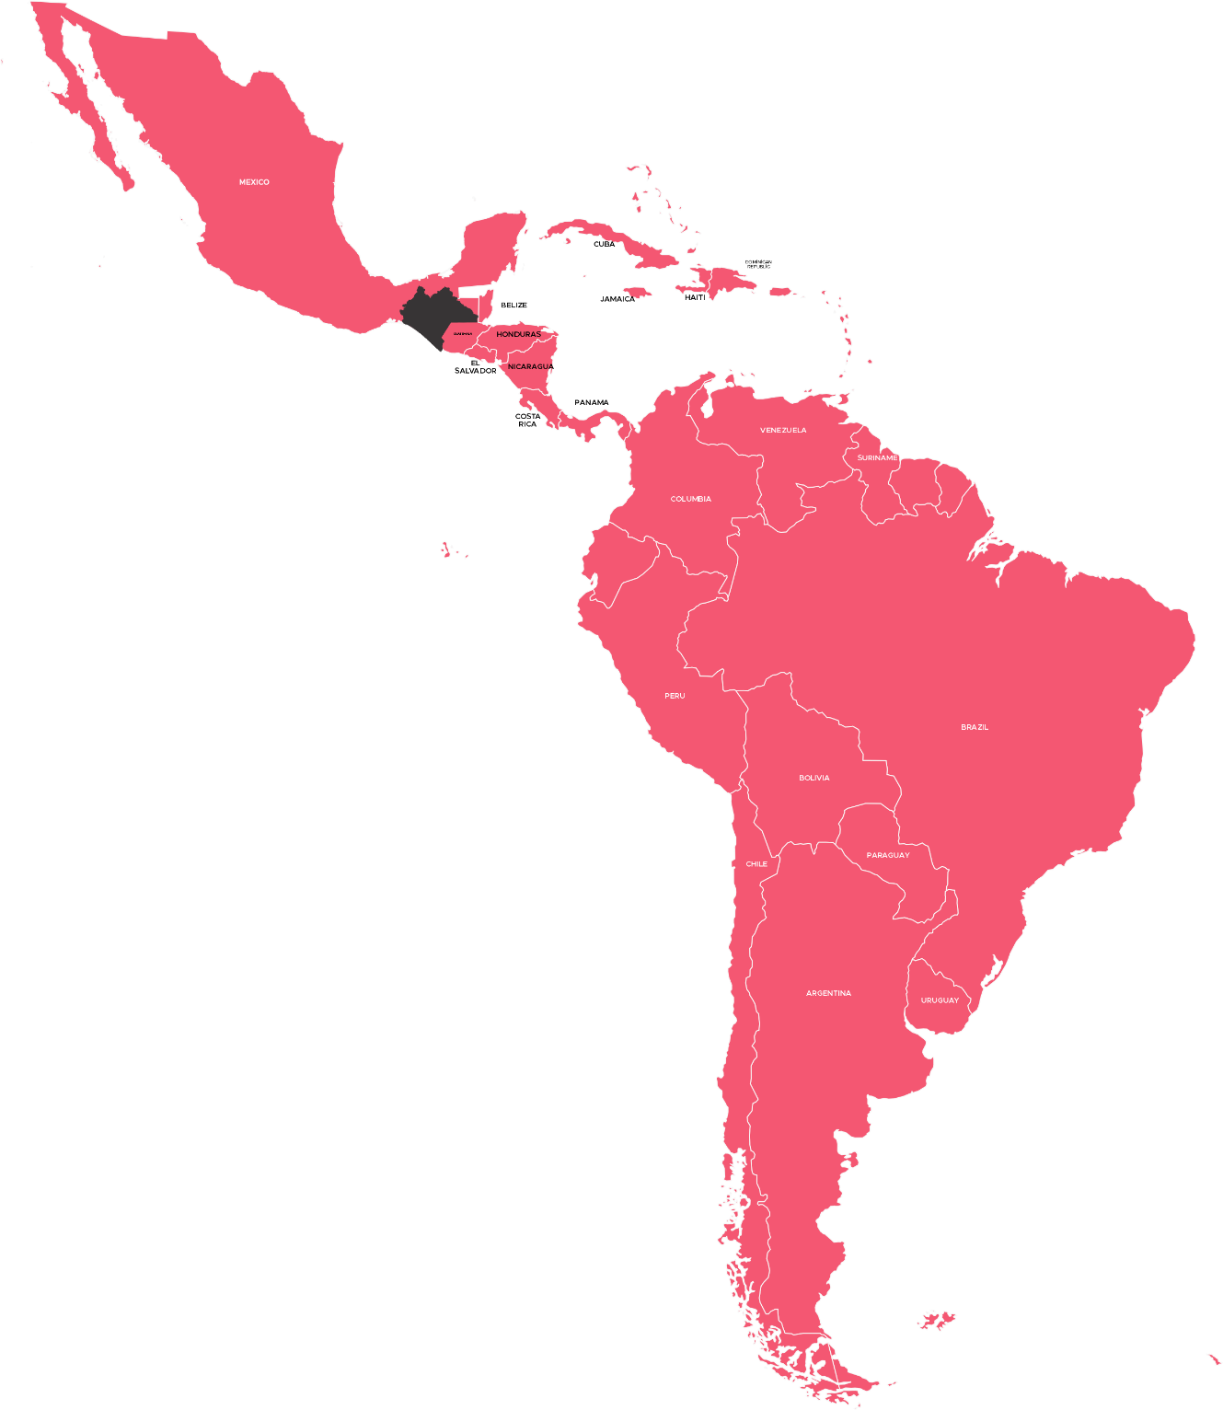
C H I A P A S
Ubicación: Frontera Sur - Sureste
Territorio: 74,415 Kms²
Municipios: 124
Localidades urbanas: 206
Localidades rurales: 20,951
Población: 5.5 millones de habs.
Habla indígena: 1.4 millones de habs.

Slide 3
¿Qué Protegemos?
Viviendas habitadas:
1’283,529
Escuelas: 20,784
Alumnos: 2’078,540
Carreteras: 23,450 kms.
Aeropuertos: 3 Internacionales
Unidades vehiculares: 851,853
Unidades médicas: 1,364
Unidades económicas: 182,740

Slide 4
Medio Ambiente
Chiapas concentra el 30% del agua superficial.
Los dos ríos más caudalosos, el Usumacinta y el Grijalva.
48 áreas naturales protegidas.
44.2% de la superficie cubierta por vegetación.

Slide 5
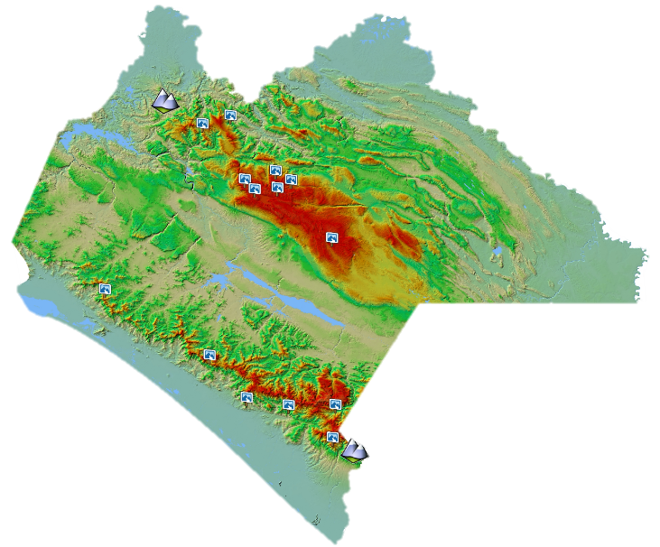
Principales Peligros
El Chichón
Hidrometeorológicos
Huracanes
Tormentas Tropicales
Frentes Fríos
Inundaciones Fluviales y Pluviales
Geológicos
Sismos
Movimiento de Laderas
Volcanes
Volcanes
Químicos - Tecnológicos
Incendios Forestales y Pastizales
Antrópicos
Migración
2
Tacaná
Activos
Inactivos
14

Slide 6
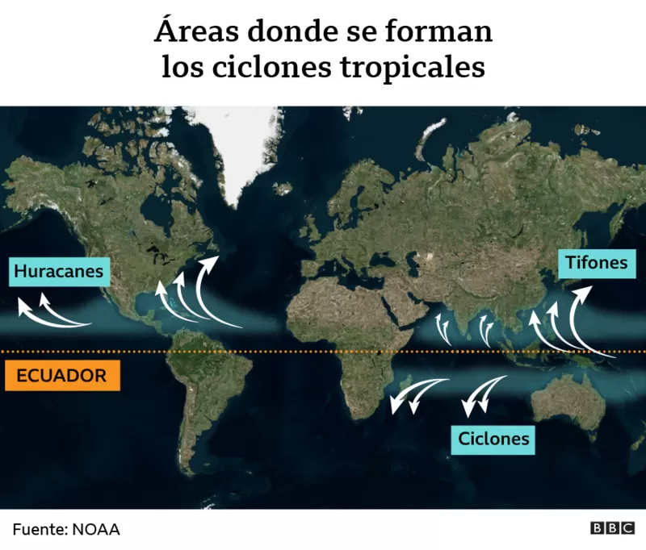
Áreas de formación de ciclones tropicales - Zona Ciclogenética
Chiapas

Slide 7
Placas tectónicas que influyen sísmicamente en Chiapas
Chiapas

Slide 8
2017 Sismo de Magnitud 8.2
Septiembre 07
140 km al suroeste de Pijijiapan
Sismo de mayor magnitud ocurrido en México
97 Municipios en desastre
1.6 millones de personas afectadas
Daños:
46,773 viviendas
3,070 escuelas
FOGIRD
Recursos por $279 millones de pesos

Slide 9
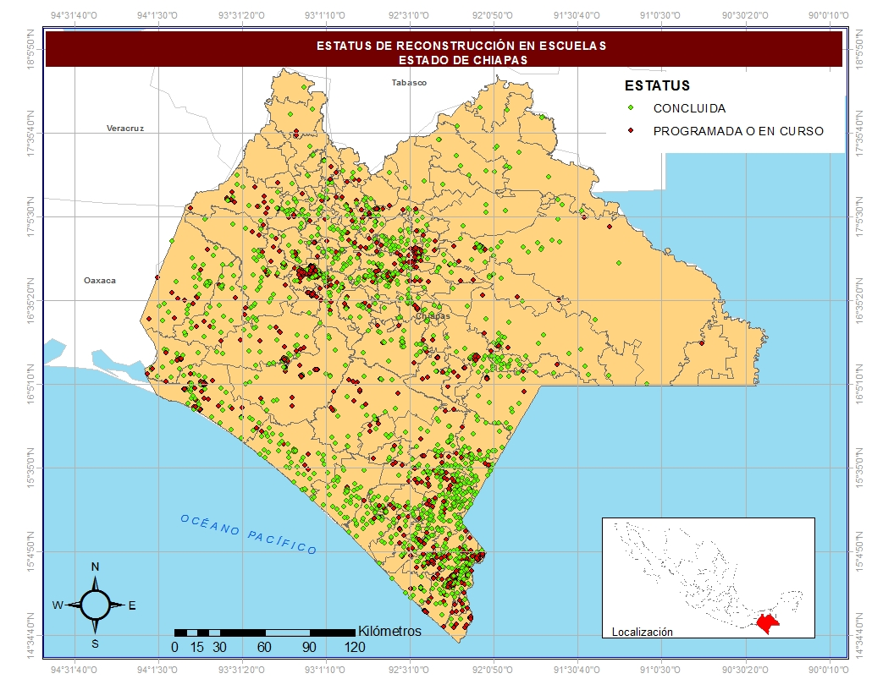
EDUCACIÓN
DIAGNÓSTICO CHIAPAS
TUXTLA
GUITIÉRREZ
TIPO DE DAÑO | TOTAL
GRAVE | 4
MEDIO | 2,747
MENOR | 2,127
SIN CLASIFICACIÓN | 4
TOTAL | 3,070
dañados a nivel nacional | 19, 198 | 100%
CHIAPAS | 3,070 | 16%

Slide 10
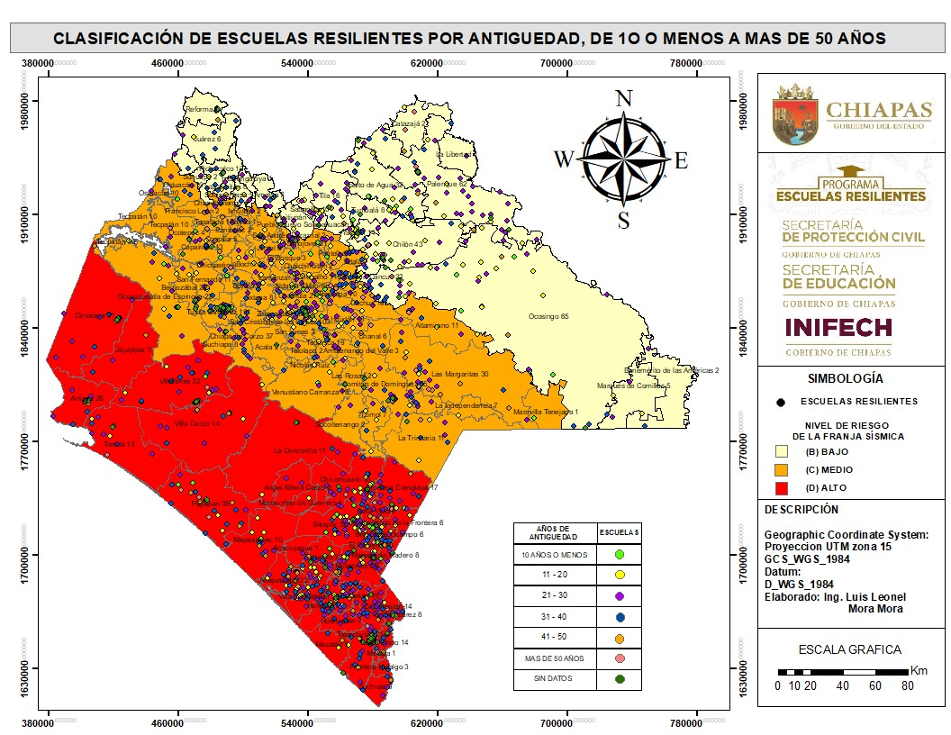
Educación Básica (2020)
Preescolar
Primaria
Secundaria
FRANJA SÍSMICA | ANTIGÜEDAD DE ESCUELAS |  |  |  |  |  |  | TOTAL DE ESCUELAS
Franja Sísmica | 10 AÑOS O MENOS | 11 A 20 AÑOS | 21 A 30 AÑOS | 31 A 40 AÑOS | 41 A 50 AÑOS | MÁS DE 50 AÑOS | S/D | Total general
B | 16 | 98 | 213 | 113 | 35 | 25 | 10 | 511
C | 16 | 95 | 184 | 124 | 39 | 22 | 16 | 499
D | 10 | 60 | 143 | 89 | 40 | 17 | 10 | 372
TOTAL GENERAL | 42 | 253 | 540 | 326 | 114 | 64 | 36 | 1,382

Slide 11
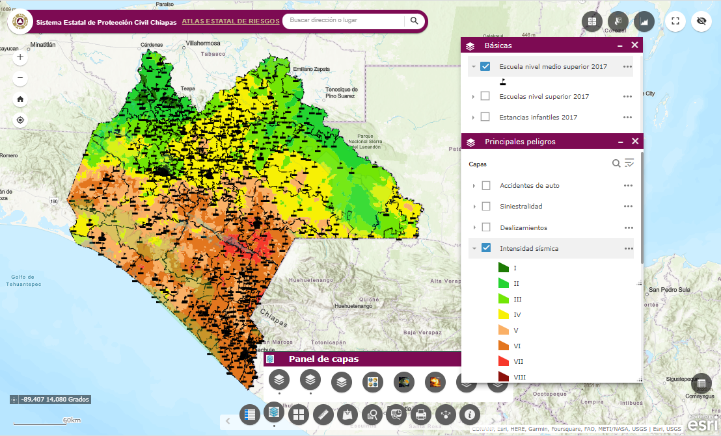
Atlas de Riesgos
www.atlasderiesgoschiapas.mx
Disponible
24 Hrs. / 365 días

Slide 12
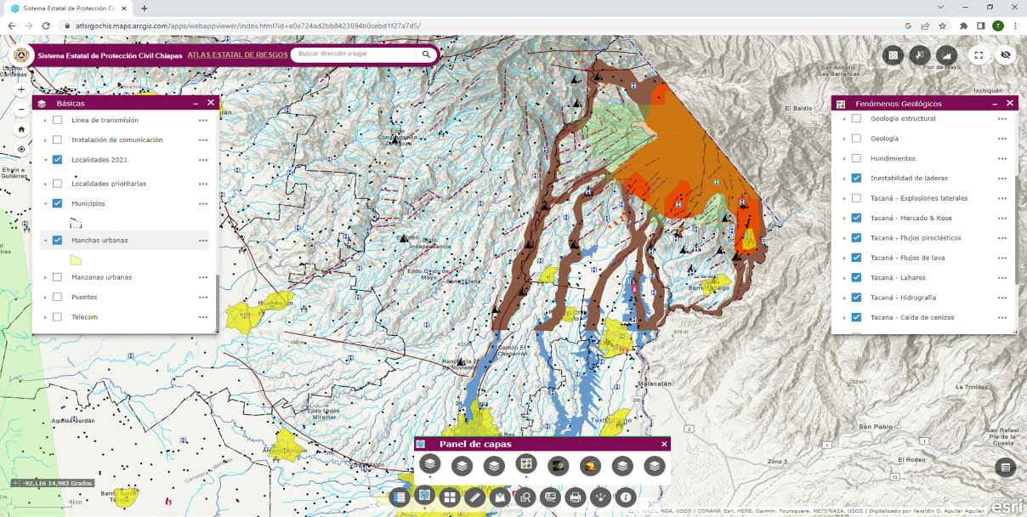
Cuenta con más de 300 capas de Información
Se actualiza diariamente los módulos de la plataforma @PCivilChiapas quienes proveen de información al Atlas Estatal de Riesgos

Slide 13
Estadísticas
Desde el 16 de Diciembre de 2021 a la fecha, se han tenido 6,613 visitas de diferentes direcciones IP
Consultas con los temas de mayor acceso:
Peligros Volcánicos de Tacaná
Susceptibilidad a
deslizamientos
Peligros Geológicos
Se han generado 298,948 consultas directa a capas de información específica del Atlas.

Slide 14
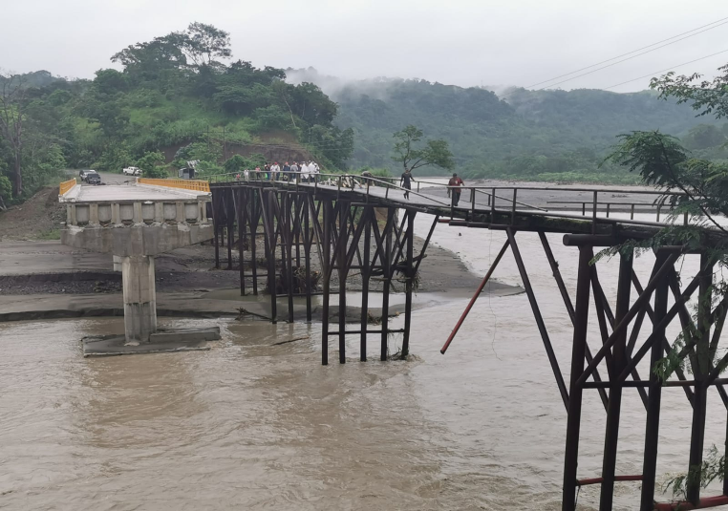
Dictámenes de Riesgo
Los dictámenes de riesgo en la Ley de Protección Civil del Estado de Chiapas se exigen para:
Construcción
Reconstrucción
Traslados de dominio
Transferencia de Riesgo
¡O B L I G A T O R I O!
Delito Grave

Slide 15
Dictámenes de Riesgo
Año | DR Realizados |  | ∑
 | DIAR | PA
2019 | 384 | 1,397 | 1,781
2020 | 489 | 1,561 | 2,050
2021 | 394 | 1,939 | 2,333
2022 | 435 | 2,707 | 3,142
2023 | 247 | 2,338 | 2,585
Total: 15,271
2019
2020
2021
2022
2023

Slide 16
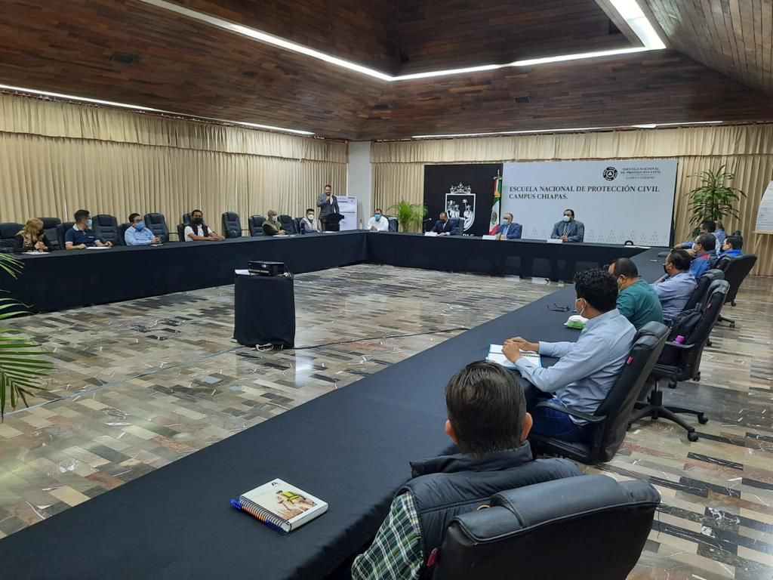
Profesionales Acreditados
Dictaminador de Riesgos
Dictaminador de Riesgos Estructurales
Dictaminadores de Riesgos Eléctricos
Elaboración de Programas Internos
Capacitados y Certificados por la ENAPROC

Slide 17
Laboratorio de Ingeniería Aplicada a la Gestión de Riesgos

Slide 18
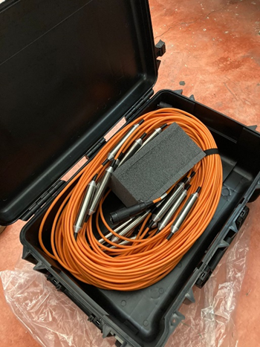
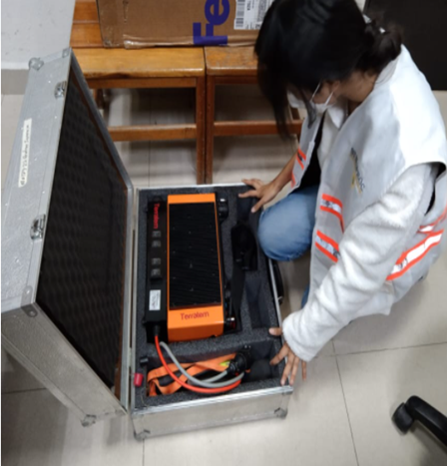
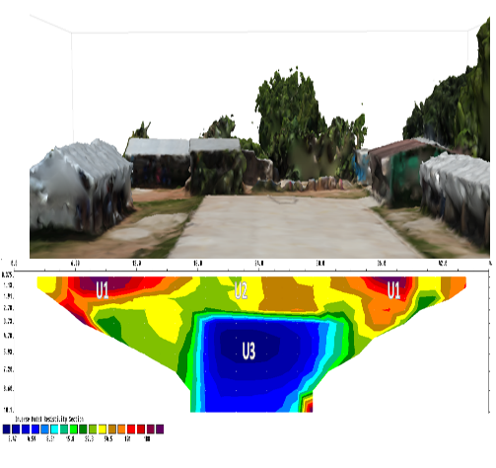
Equipo Resistivimetro (ARES)
Sondeo Eléctrico Vertical
Tomografías
Permiten investigar las características relacionadas con la composición geológica del suelo con fines de identificación de zonas kársticas, hundimientos o socavones.

Slide 19
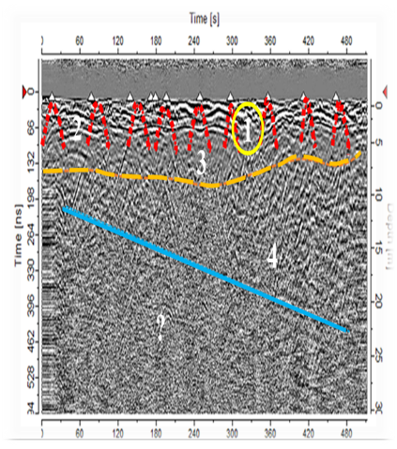
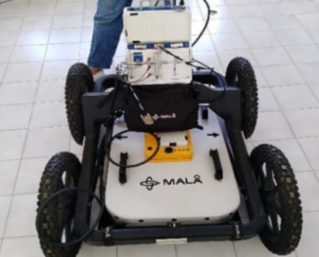
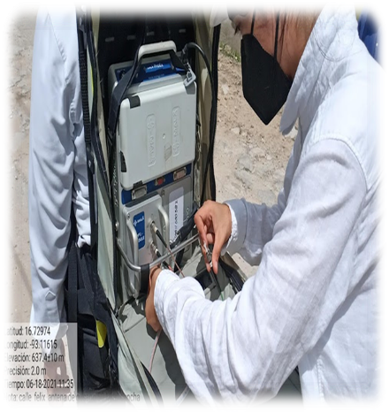
Georadar
Estudio
Electromagnético
El georadar nos permite identificar utilidades (tuberías), rasgos estructurales (fallas) y hasta diferencias estratigráficas (limites litológicos), para identificar la configuración del suelo.

Slide 20
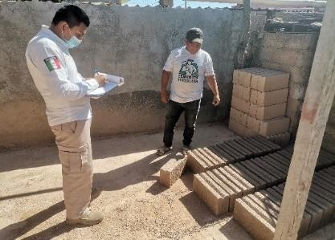
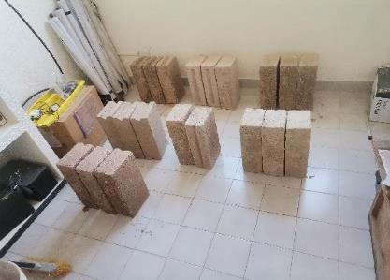
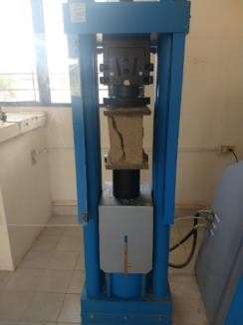
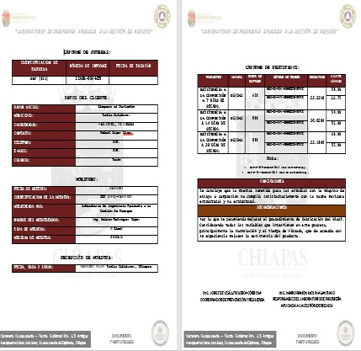
Vulnerabilidad en Proceso de la Autoconstrucción
Máquina de Ensayo Universal
CALIBRACION CERTIFICADA
CIMED-FZA-498/499
La alta vulnerabilidad constructiva, ocasionada por el uso de materiales de construcción de mala calidad, incrementa el riesgo de desastres

Slide 21
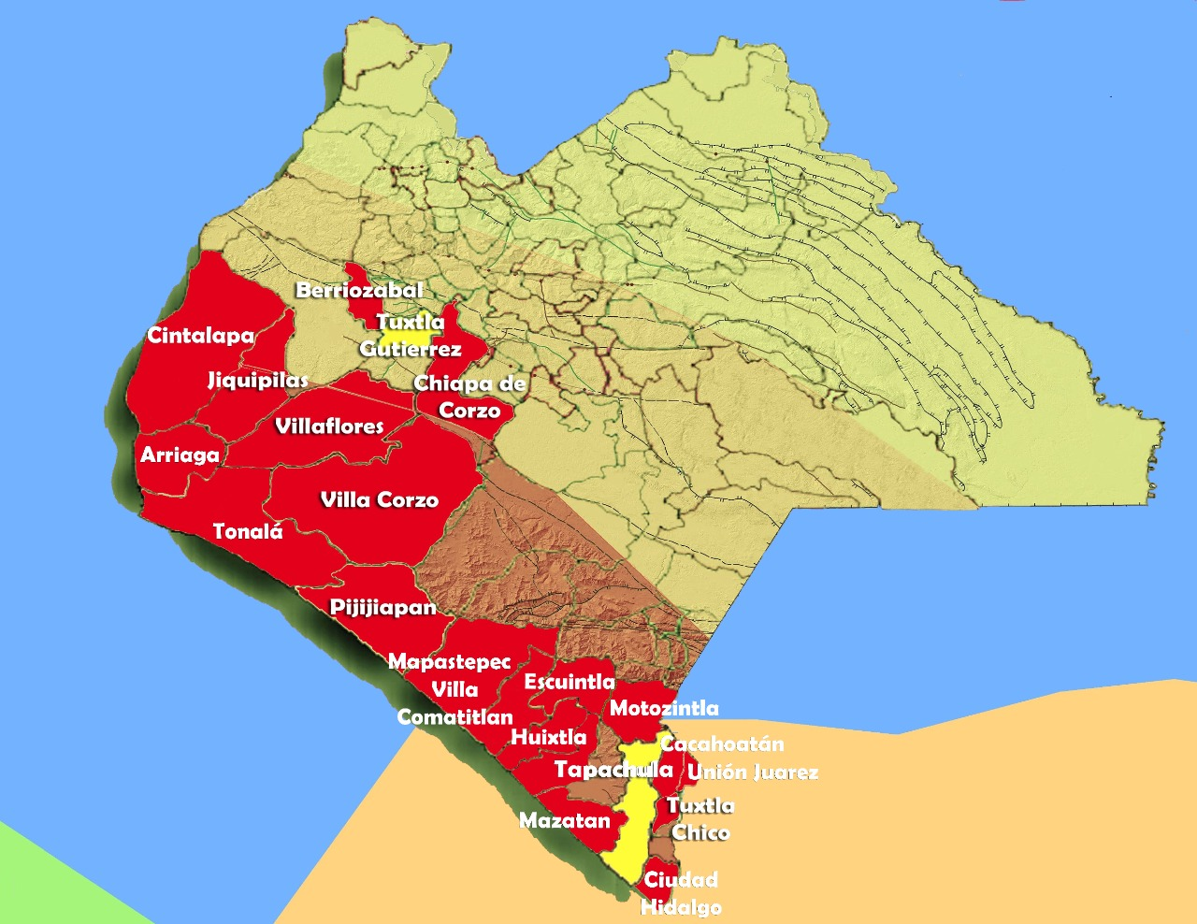
Resultados Obtenidos en la Vulnerabilidad
en el Proceso de Fabricación de Block
Vulnerabilidad
BAJA | MEDIA | ALTA
NINGUNO | TUXTLA GUTIÉRREZ Y TAPACHULA | JIQUIPILAS, VILLAFLORES, VILLACORZO, CHIAPA DE CORZO, TUXTLA CHICO PIJIJIAPAN BERRIOZABAL CINTALAPA TONALÁ ARRIAGA UNIÓN JUÁREZ CACAHOATÁN CIUDAD HIDALGO MAPASTEPEC ESCUINTLA MOTOZINTLA VILLA COMALTITLÁN MAZATÁN HUIXTLA
0 | 2 | 19
EMPRESAS | ESTUDIOS REALIZADOS | MUNICIPIOS
120 | 372 | 21

Slide 22
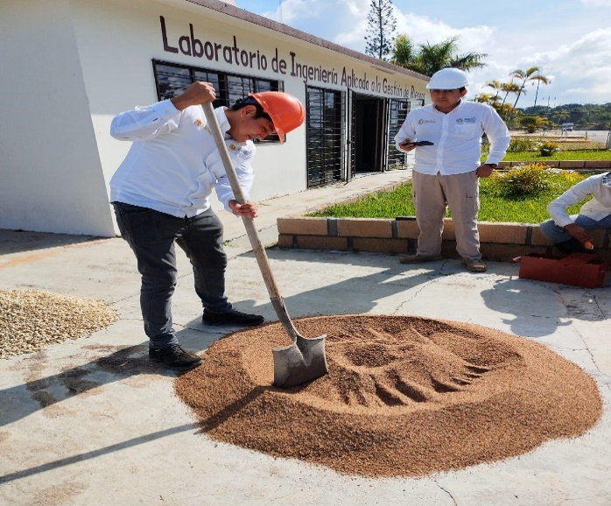
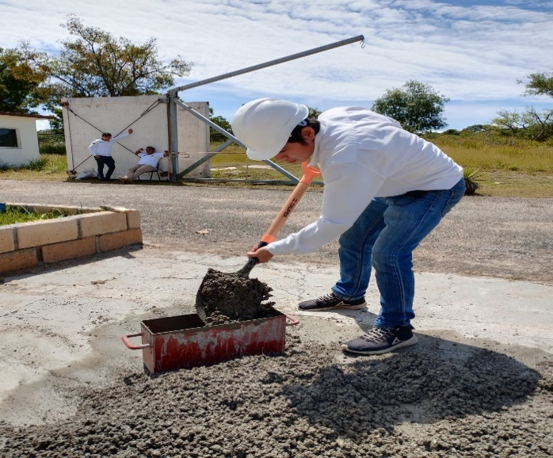
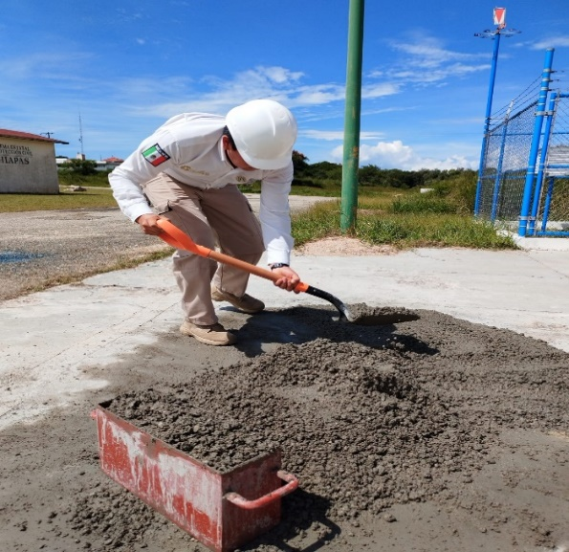
Elaboración del Manual para Fabricación de Bloques y Capacitación para la Autoconstrucción

Slide 23
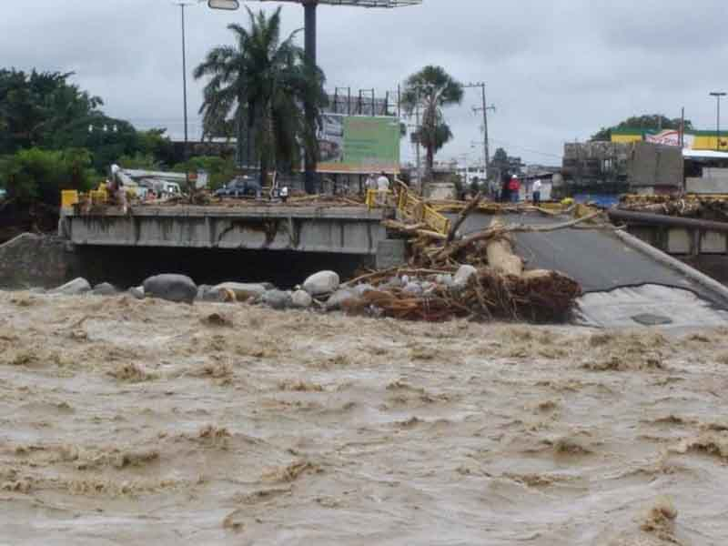
Por cada peso que se invierte en prevención de desastres se ahorran hasta 10 en reconstrucción

Slide 24
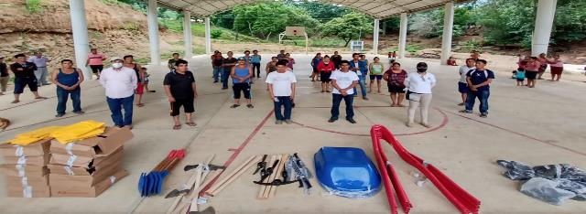
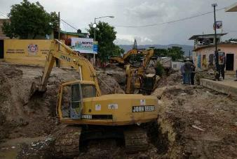
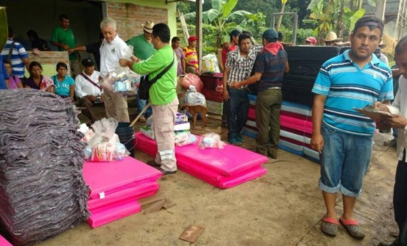
FINANCIAMIENTO PARA LA GESTION INTEGRAL DE RIESGOS
Fondo para la Gestión Integral de Riesgos de Desastres FOGIRD
10% del total de los últimos Desastres
Fondo Municipal de Protección Civil
5% de techo financiero
Acciones de Reducción de Riegos en todas las etapas de la Gestión Integral de Riesgos
Equipamiento
Adquisición de insumos para la atención de emergencias.
Reconstrucción

Slide 25
FONDO PARA LA GESTIÓN INTEGRAL DE RIESGOS DE DESASTRES - FOGIRD
RECURSOS AUTORIZADOS
AÑO | MONTO (MDP)
2018 | $105.93
2019 | $299.92
2020 | $301.96
2021 | $404.82
2022 | $513.66
2023 | $538.08
TOTAL | $2,164.37

Slide 26
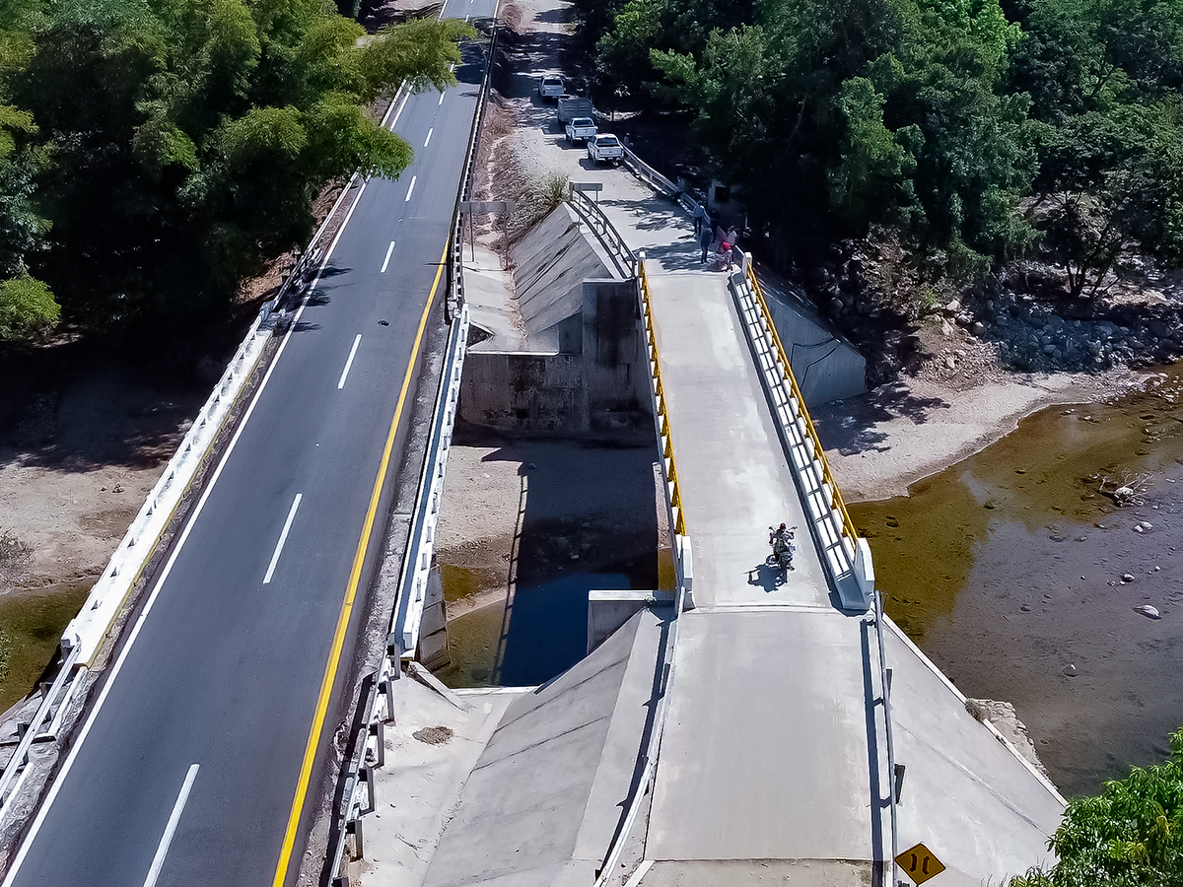
Infraestructura Resiliente
UBICACIÓN ADECUADA
IDENTIFICACIÓN DE RIESGOS
MEDIDAS DE REDUCCIÓN DE RIESGOS
REGLAMENTOS, NORMAS DE DISEÑO Y CONSTRUCCIÓN
RESISTENTE A UN EVENTO MAYOR

Slide 27
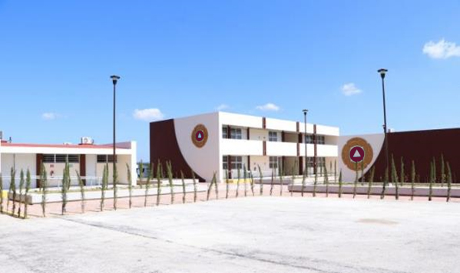
ESCUELA NACIONAL DE PROTECCIÓN CIVIL, CAMPUS CHIAPAS
8,660 alumnos
1,933 egresados
326 mil 217 personas con capacitación

Slide 28
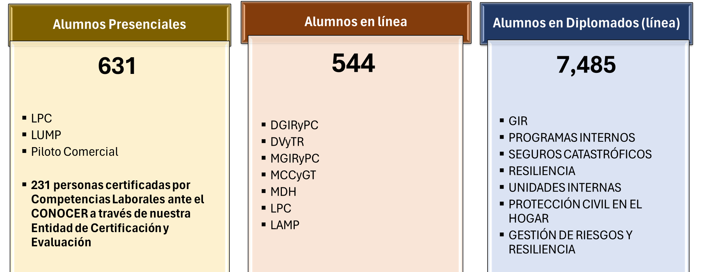
ESCUELA NACIONAL DE PROTECCIÓN CIVIL, CAMPUS CHIAPAS
Matrícula al 16 de Octubre de 2023: 8,660

Slide 29
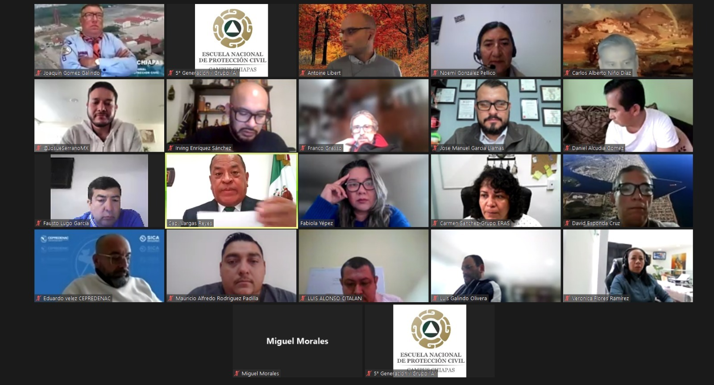
Cuatrimestre Septiembre – Diciembre 2023
06 Asignaturas de Doctorados
07 Asignaturas de
Maestrías
135 Asignaturas en Licenciaturas presenciales
45 Asignaturas en Licenciaturas presencial Sábados
35 Asignaturas en Licenciaturas vía remota
Sábados
14 cursos cortos de capacitación
08 Diplomados

Slide 30
Diplomados (Virtuales)
Integración de Programas Internos de Protección Civil
Gestión de Riesgos de Desastres y Resiliencia
Resiliencia y Reducción de Riesgos de Desastres
Seguros Catastróficos y Administración de Riesgos

Slide 31
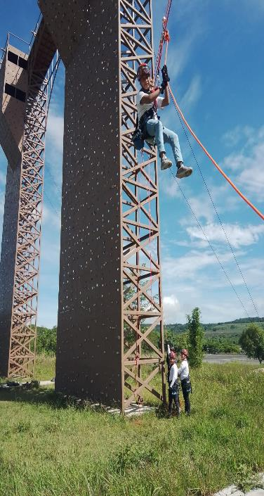
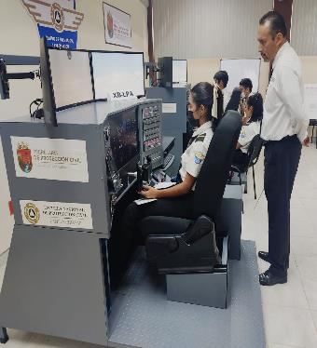
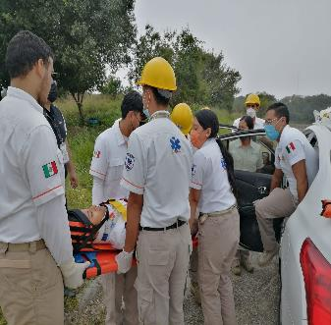
Licenciaturas
Protección Civil
Urgencias Médicas Prehospitalarias
Protección Civil y Piloto Aviador

Slide 32
Maestrías
Gestión Integral de Riesgos y Protección Civil
Cambio Climático
Desarrollo Humano

Slide 33
Doctorados
Gestión Integral de Riesgos y Protección Civil
Valuación y Transferencia de Riesgos

